Slide 1
常用电子元器件基础
2016-01-10

Slide 2
基本电子元件特性一览表
PCB板上字母标志 | 元件名称 | 特 性 | 极性or方向 | 计量单位 | 功 能
R (RN/RP) | 电阻 | 有色环 有SIP/DIP/SMD封装 | SIP/DIP 有方向 | 欧姆 Ω/KΩ /MΩ | 限制电流
C | 电容 | 色彩明亮、标有DC/VDC/pF/uF等 | 部分有 | 法拉 pF/nF/uF | 存储电荷，阻直流、通交流
L | 电感 | 单线圈 | 无 | 亨利 uH/mH | 存储磁场能量, 通直流,阻交流
T | 变压器 | 两个或以上线圈 | 有 | 匝比数 | 调节交流电的电压与电流
D或CR | 二极管 | 小玻璃体，一条色环 标记为1Nxxx/LED | 有 |  | 允许电流单向流动
Q | 三极管 | 三只引脚，通常标记为2Nxxx/DIP/SOT | 有 | 放大倍数 | 用作放大器或开关
U | 集成电路IC |  | 有 |  | 多种电路的集合
X或Y | 晶振crystal | 金属体 | 有 | 赫兹（Hz） | 产生振荡频率
F | 保险丝fuse |  | 无 | 安培（A） | 电路过载保护
S或SW | 开关switch | 有触发式、按键式及旋转式，通常为DIP | 有 | 触点数 | 通断电路
J或P | 连接器 |  | 有 | 引脚数 | 连接电路板
B或BJT | 电池 | 正负极，电压 | 有 | 伏特（安培） | 提供直流电流

Slide 3
电 阻
1.定义：电阻是指物体对流过的电流产生的阻碍作用。
2.电阻的单位是欧姆（符号为Ω），
1MΩ=10³KΩ=10⁶Ω，1KΩ=10³Ω
3.技术指标：阻值、功率与耐压等
4.电阻的主要参数:
标准阻值和允许偏差（误差）
额定功率
5.常见的电阻器有下列几种:
（1）金属膜电阻器（2）碳膜电阻器（3）线绕电阻器 （4）电位器 （5）电阻网络器（6）敏感电阻器
（7）水泥电阻 （8）贴片电阻
6.电阻在电路的作用：阻碍电流流过 ,应用于限流、分流、降压、分压、负载与电容配合作滤波器及阻匹配等.数字电路中功能有上拉电阻和下拉电阻。

Slide 4
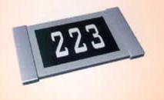
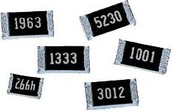
贴片(SMD)电阻：
外观及阻值的标识 ：片式电阻器一般为表面黑色，底面及两边为白色，一般在外表面标出阻值大小；
有两种形式：
三号码ＤＤＭ±５％
四号码ＤＤＤＭ±１％

Slide 5
三号码ＤＤＭ:(误差5%)
用三位数字表示阻值的大小；
三位数的前两位是有效数字，第三位是有效数字后面0的个数；
范例 ：
①：223=22 000 Ω，
即22k Ω；
②：100＝10×10⁰Ω=
10 Ω，即10 Ω；
③：562=5 600 Ω，即5.6k Ω；

Slide 6
四号码ＤＤＤＭ:(误差1%)
用四位数字表示阻值的大小；
三位数的前三位是有效数字，第四位是有效数字后面0的个数；
范例 ：
①：2301表示
230×10¹ Ω=2300 Ω，
即2.3kΩ；
②：1000＝100×10⁰Ω=
100Ω，即100 Ω；
③：5602=56 000 Ω，
即56k Ω；
∇．当阻值小于10 Ω时用R代替小数点表示，如：6R8表示6.8 Ω；5R6表示5.6 Ω；R62表示0.62 Ω。

Slide 7
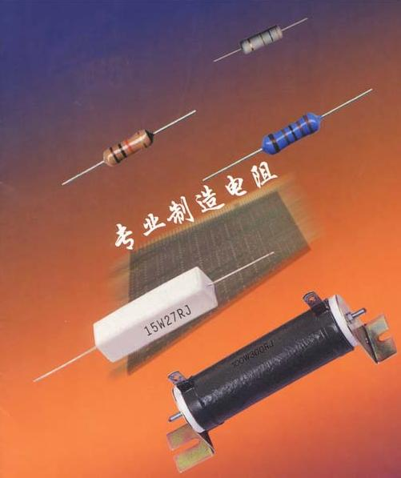
PTH(穿孔)电阻：
电阻类型识别：
色环：色环电阻有3、4、5环分别代表不同的阻值；
数字与字母标志：有数字与字母标记的电阻代表精密电阻，如SIP或DIP；
阻值：用Ω标记的元件代表电阻；
螺丝或旋钮：电阻上有螺丝或旋钮的是可变电阻；
类型划分：
色环电阻、排阻、可变电阻、敏感电阻、线绕电阻、水泥电阻

Slide 8
色环电阻:(3种) 3、4、5环
色环对照表
颜色
有效数字
乘数
精度（％）
银色
……
10^{－２}
±10
金色
……
10^{－１}
±5
黑色
……
10^{０}
……
棕色
１
10^{１}
±1
红色
２
10^{２}
±2
橙色
３
10^{３}
……
黄色
４
10^{４}
……
绿色
５
10^{５}
±0.5
蓝色
６
10^{６}
±0.2
紫色
７
10^{７}
±0.1
灰色
８
10^{８}
……
白色
９
10^{９}
……

Slide 9
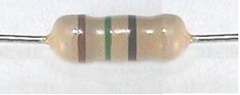
三色环：ＤＤＭ（数字－数字－０的个数）误差：一般为２０％
所有电阻读数均由左向右，对三色环来说，放置电阻时，色环集中的一端放在左面，空白的一端放在右面；
第一、二环为数字环，第三环表示０的个数，合起来代表的数字即为电阻的阻值；
数字环
数字环
0的个数
范例 ：Ｄ Ｄ Ｍ
1)红 紫 棕
２７０ 270Ω±２0％
2)橙 橙 红
３３ 00 3300Ω±２0％
3)绿 蓝 橙
5 6 000 56KΩ±２0％

Slide 10
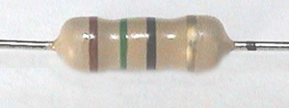
四色环：ＤＤＭ± T（数字－数字－０的个数±误差）
范例 ：Ｄ Ｄ Ｍ ± T
1)黄 白 棕 金
4 9 0 5% 490Ω±5％
2)红 红 橙 金
2 2 000 5% 22000Ω±5％
3)棕 黑 黄 银
1 0 0000 10% 100KΩ±10％
4)蓝黄 绿 银
6 4 00000 10% 6.4ＭΩ±10％
数字环
数字环
0的个数
误差
四环电阻：半精密电阻，误差>2%，多为碳膜电阻（RT）；
四环电阻读取时金(银)色环放置右端，依次序从左向右读取；

Slide 11
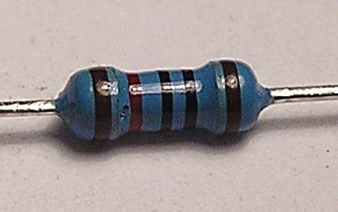
五色环：ＤＤＤＭ± T（数字－数字－数字－０的个数±误差）
范例 ：Ｄ ＤＤＭ ± T
1)红紫 绿 红 棕
2 7 5 00 1% 27.5kΩ±1％
2)紫绿 棕 黑 棕
7 5 1 1% 751Ω±1％
3)棕红紫 金 红
1 2 7 10^{－１} 2% 12.7Ω±2％
4)紫绿黑 银 棕
7 5 0 10^{－２} 1% 7.50Ω±1％
数字环
数字环
数字环
0的个数
误差
五环电阻：精密电阻，误差≤2%，多为金属膜电阻（RJ）；
五环电阻读取时色环密集一方放置左端，右端误差环一般为棕、红色，依次序从左向右读取；

Slide 12
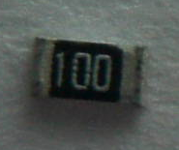
电阻封装
其規格主要有:
0402、0603、0805、1206、1210等
晶片電阻
© USI proprietary and confidential

Slide 13
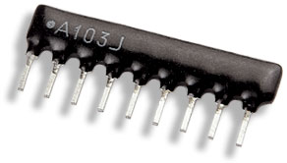
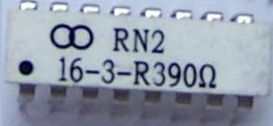
电阻网络（排阻）
电阻网络与色环电阻相比具有整齐、少占空间的优点，它的内部实际上是由很多个电阻整齐的排在一起，所以也叫做排阻！ （排阻有方向性）
（SIP）单列直插排阻
（DIP）双列直插排阻
方向性：排阻有方向性，如图示，一号管脚由小圆点来表示，当你拿着元件
时，使元件主体面对自己，槽或小圆点向上，左边的第一个管脚是
第一号管脚！

Slide 14
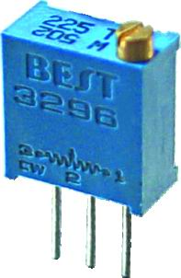
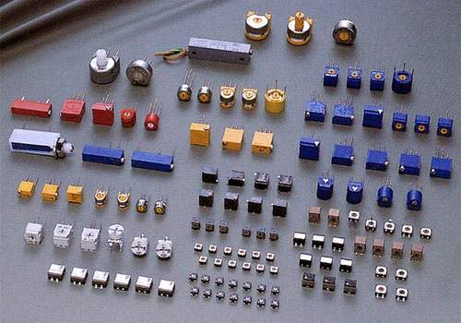
可变电阻（电位器）
形形色色的可变电阻
特点：
可变电阻的阻值是可以改变的；
可变电阻通常有3个或更多的引脚；
1个可调的柄或螺丝；
阻值与误差用数字和字母印刷在元件上；

Slide 15
敏感电阻器
敏感电阻器属于传感器，它在现代信息技术、生产自动化、军事、交通、环保、能源、医疗、家电等领域起着巨大的作用。从各种复杂工程系统到人们日常生活的衣食住行，都离不开各种各样的敏感电阻器。如果说计算机相当于人的大脑，通信相当于人的神经，那么传感器就相当于人的感官。
从狭义上讲，传感器就是将外界信息转换成电信号的装置。举例来说：

Slide 16
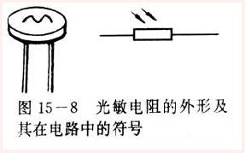
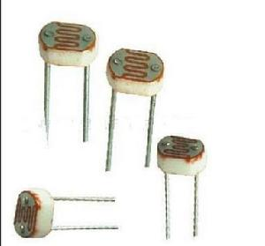
光敏电阻
光敏电阻又称光导管，常用的制作材料为硫化镉等。
这些制作材料具有在特定波长的光照射下，其阻值迅速减小的特性。

Slide 17
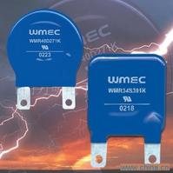
压敏电阻
“压敏电阻”意思是在一定电流电压范围内电阻值随电压而变，或者是说“电阻值对电压敏感”的阻器
压敏电阻有什么用？压敏电阻的最大特点是当加在它上面的电压低于它的阀值“UN”时，流过它的电流极小，相当于一只关死的阀门，当电压超过UN时，流过它的电流激增，相当于阀门打开。利用这一功能，可以抑制电路中经常出现的异常过电压，保护电路免受过电压的损害。
例如 220V

Slide 18
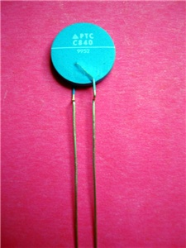
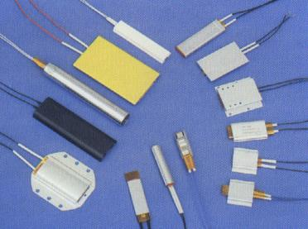
热敏电阻
热敏电阻是开发早、种类多、发展较成熟的敏感元器件．热敏电阻由半导体陶瓷材料组成。
其阻值随温度变化的曲线呈非线性。

Slide 19
5、电阻的电路符号及字母表示﹕
常用的电路符号有兩种﹕
字母表示﹕R
6、电阻的作用﹕
限流和分压。
I=U/R，Ux=U*R2/(R1+R2)
串联：R总=R1+R2…+Rn
并联：1/R总=1/R1+1/R2…+1/Rn

Slide 20
用万用表测量电阻器、电位器的阻值
电阻器的测量
电阻器在使用时要进行测量，看其阻值与标称值是否相符。用万用表测量电阻时，应用万用表中的欧姆档进行测量，测量电阻时应根据电阻值的大小选择合适的量程，以提高测量精度。同时在测量时应注意手不能同时接触被测电阻的两根引线以避免人体电阻的影响。
电位器的测量
电位器的引线脚分别为A、B、C，开关引线脚为K和S。首先用万用表测电位器的标称值。然后再测量A、B两端或B、C两端的电阻值。并慢慢地旋转轴，若这时表针平稳的朝一个方向移动没有跳跃现象，表明滑动触点与电阻体接触良好，最后再测量K与S之间开关功能。

Slide 21
电容（C：Capacitor）
1.电容概述
电容是由两片金属电极，中间夹着一层电介质所组成的电子元件。电容的技术指标
有容值、耐压与绝缘电阻等。
分类：电容可分为陶瓷电容、铝电解电容、厚膜电容、钽质电容等。
作用：电容在电路中起隔直流、旁路、滤波（RC、LC）与LC振荡器。
电容的单位是法拉（F），常用的单位有皮法（pF），微法（uF），拉法（nF） 。
它们的换算关系为：
1F=10⁶ uF=10¹² pF, 1uF=10⁶pF,1uF=1000nF=1000000pF
在电路中，电容的符号为：
+
-
2．陶瓷电容
471
Chip C
插件 C
© USI proprietary and confidential

Slide 22
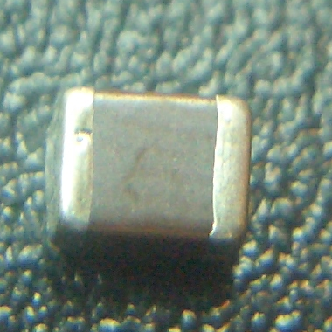
电容
贴片电容本体上没有标示性的文字，其一些基本的参数标在卷盘的标签上，读数法与贴片电阻一样，参考单位为pF。
矩形片状瓷介质电容少数为单层结构，大多数为层叠结构。
积层陶瓷電容
其規格主要有: 0402、0603、0805、1206、1210等,
© USI proprietary and confidential

Slide 23
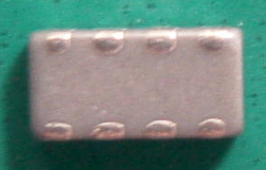
电容
471
排容（Capacitor Networks）
插件 C
其无极性，属于插件元件，采用文字标示法。其一般容值比较小，但耐压较高。
© USI proprietary and confidential

Slide 24
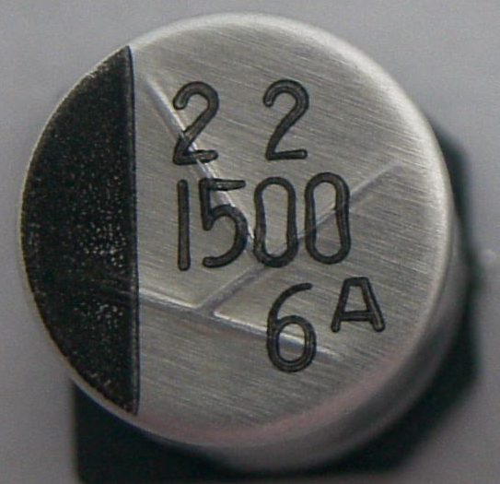
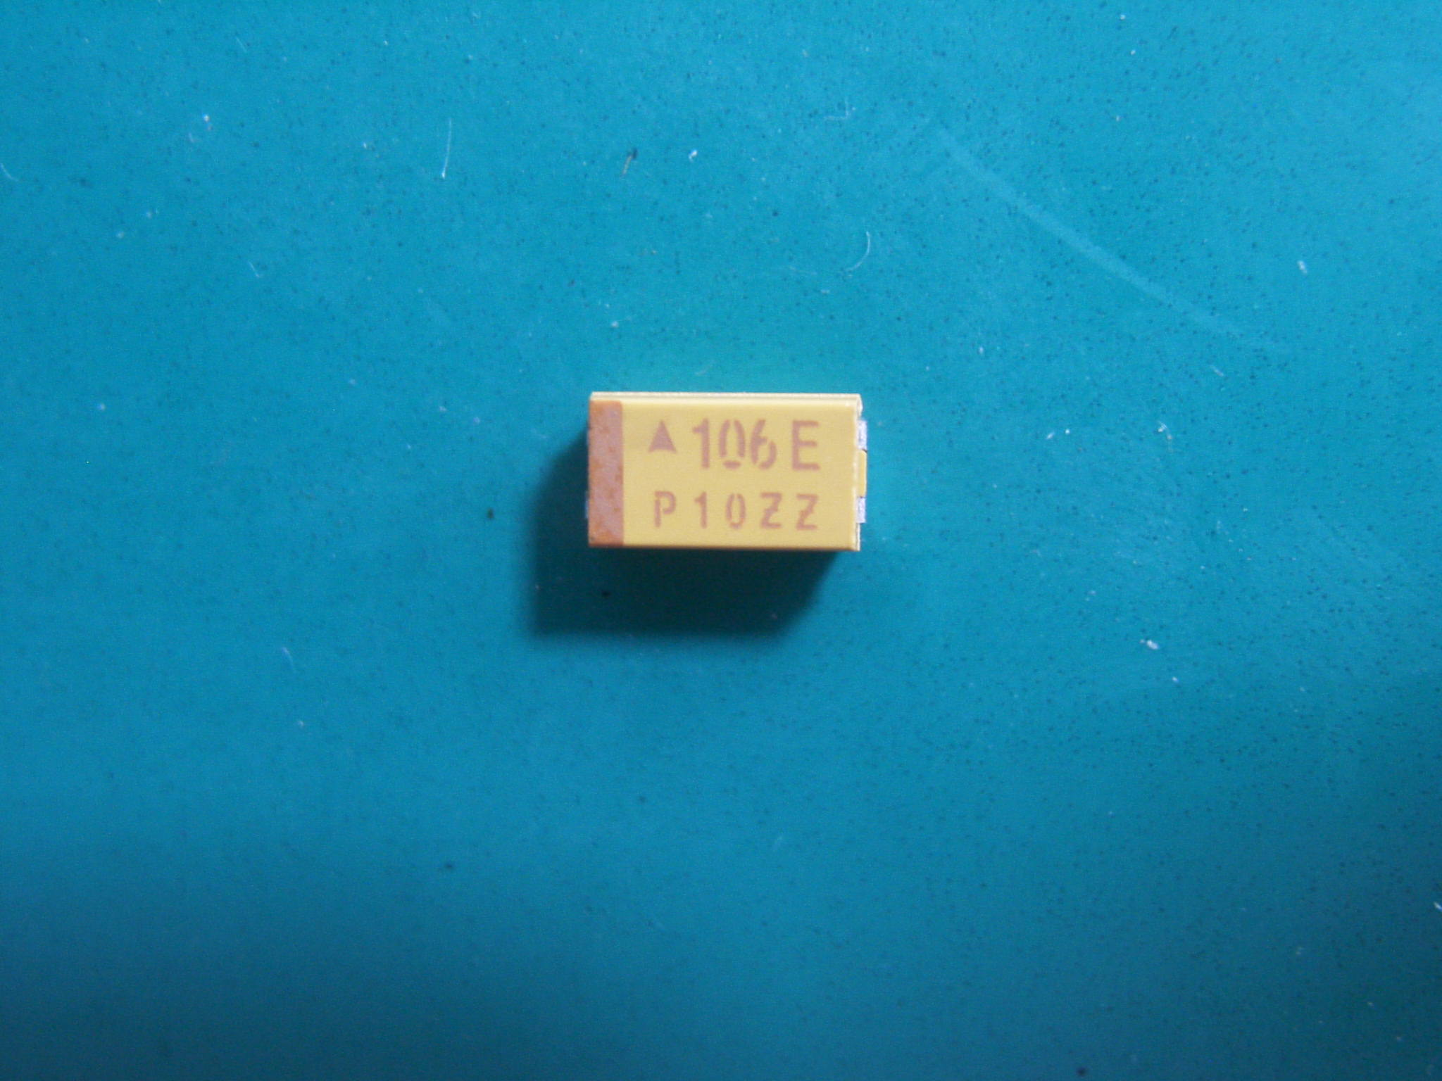
电容
极性表示（-）
电容量
极性表示（+）
额定电压
電解電容
钽质电容
© USI proprietary and confidential

Slide 25
6﹒电容串联并联计算﹕
串联 1/C = 1/ C1 + 1/ C2 + 1/C3 …+ 1/Cn
并联 C = C1 + C2 + C3 …+ Cn
7.电容与频率的关系
Xc=1/2πfc
式中Xc是容抗值，单位为奥姆，f为所加交流频率，C为容量，单位为法拉。

Slide 26
用万用表检测电容器
容器使用前，必须对电容器进行测量，对于电容器的测量应用专用仪器，如电容测量仪。在某些情况下，对电容量大于0.1μF的电容器，可用万用表进行检测。其检测方法是：首先根据电容器容量的大小选择合适的量程，通常为：0.1-10μF选用R*K档，10-300μF选用R*10K档。然后用表笔分别接触电容器的两根引线，表针若先朝顺时针方向转动，然后又慢慢地向反方向退回到R=∞的位置（零点位置）。当指针不能回到零点时说明电容器漏电，如果表针距零点位置较远，表示电容器漏电严重，不能使用。

Slide 27
电感（L：Inductor）
电感是用导线在绝缘体上单层或多层绕制而成的电子元件。电感具有阻碍交流电通过的特性。电感的技术指标有感值、感抗等。电感都是无极性元件。
电感可分为铁氧体电感、线绕电感和陶瓷电感等。
电感在电路中起储能、阻交流、LC振荡器、滤波（LC、LR）等作用。
电感的单位是亨利（H），常用的单位有毫亨（mH）、微亨（uH）,它们的换算关系为：1H=10³mH=10⁶uH, 1mH=10³uH.
在电路中，电感的符号为：
电感的标示与电阻的标示的方法一致。
© USI proprietary and confidential

Slide 28
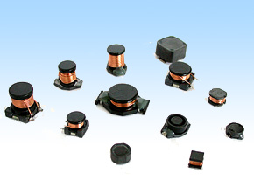
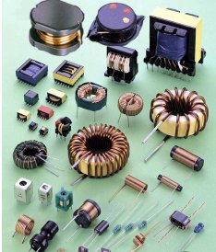
电感
电感是用导线在绝缘体上单层或多层绕制而成的电子元件。电感具有阻碍交流电通过的特性。电感的技术指标有感值、感抗等。电感都是无极性元件。
电感可分为铁氧体电感、线绕电感和陶瓷电感等。
电感在电路中起储能、阻交流、LC振荡器、滤波（LC、LR）等作用。
电感的单位是亨利（H），常用的单位有毫亨（mH）、微亨（uH）,它们的换算关系为：1H=10³mH=10⁶uH, 1mH=10³uH.

Slide 29
二极管（D：Diode）
1．二极管概述
二极管是由一对PN结连接起来构成单向导通的电子元件。二极管有耐压、耐流、导通电压、导通时间等技术指标。二极管都是有极性的元件。
二极管可分为整流二极管、稳压二极管、开关二极管、肖特基二极管、发光二极管等。
二极管在电路中可起整流、稳压、保护（如运放的输入、输出）、开关的作用。
二极管的图形有：
普通二极管
稳压二极管
隧道二极管
发光二极管
© USI proprietary and confidential

Slide 30
2．贴片二极管（Chip Diode）
1、片状二极管
2、管状二极管
贴片二极管在封装外形上与钽质电容完全一样。
3．插件二极管（DIP Diode）
插件二极管如上图所示，本体中的灰白色部分表示二极管的负极。
© USI proprietary and confidential

Slide 31
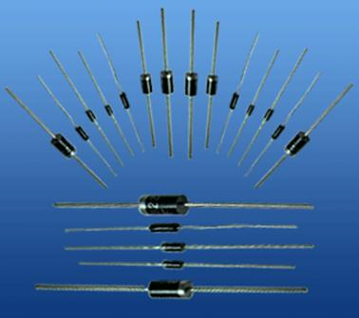
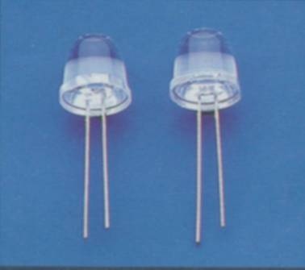
二极管

Slide 32
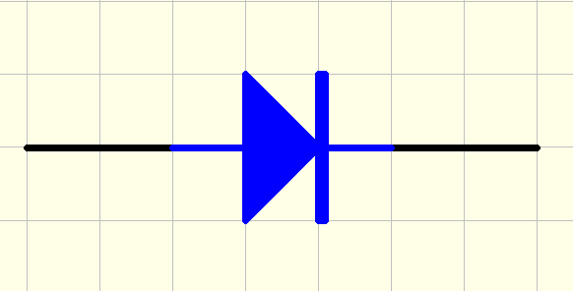
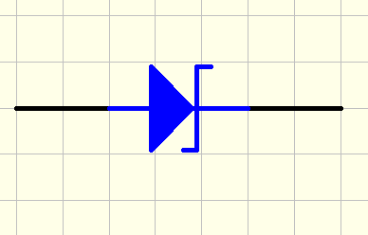
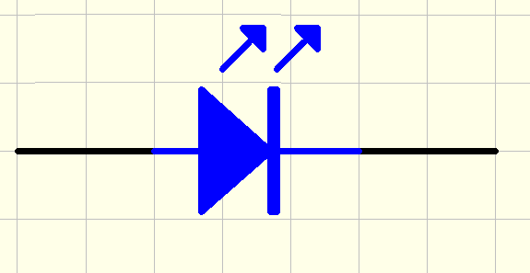

普通二极管 稳压二极管(ZD)
发光二极管(LED) 肖特基二极管

Slide 33
用万用表测试半导体二极管
当使用数字式万用表时，万用表的红表笔接二极管的阳极，黑表笔接二极管的阴极，测得的是二极管的正向电阻。将红、黑表笔对调测得的是反向电阻。

Slide 34
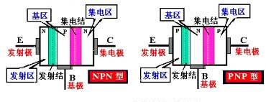
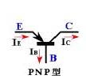

三极管（Tr：Transistor）
1、三极管概述
三极管是由两个PN结背靠背连接起来构成的电子器件。三极管有耐压、耐流、导通电压、导通时间、驱动能力、放大倍数等参数。三极管都是有极性的元件。
三极管有P型三极管、N型三极管、达林顿管（复合三极管、MOSFET（金属氧化物半导体声效应管）等。
在电路中，三极管主要起放大作用，增强驱能力（负载能力）。
三极管结构示意图

Slide 35
2．贴片三极管（Chip Transistor）
9012
贴片三极管如上图所示，象个乌龟趴在那儿，其管脚极性型号不同不一样。标示方法与其它贴片元件一样。
3．插件三极管(DIP Transistor)
插件三极管如上图示，本体是大半个圆柱体，三个管脚有成三足鼎立状态的，也有三个并排的，其极性一般是从左到右是e-b-c，但型号不同也会不一样的。
9012
4．大功率三极管
大功率三极管一般形状如左图所示，有TO系列的插件封装，还有贴片封装。
© USI proprietary and confidential

Slide 36
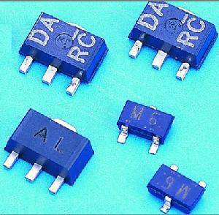
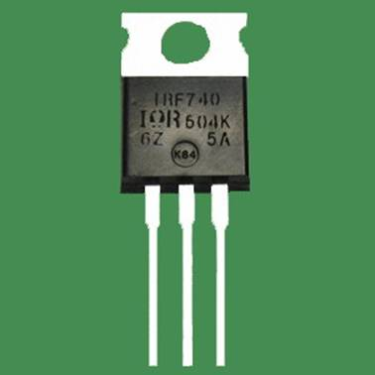
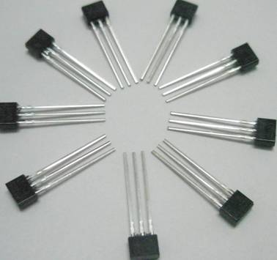

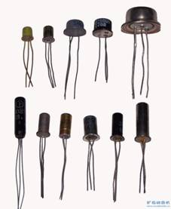
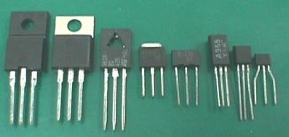
三极管

Slide 37
三极管管脚的判别。
三极管的管脚可用万用表来判别。 首先是找出管子的基极。方法是：
用万用表R×100Ω或R×1k(Ω)电阻挡，红表笔接触某一管脚，黑表笔接触另外两管脚，若电表读数都很小(约几百欧)， 则与红表笔接触的那一管脚是基极，并可知此管为PNP型。
若黑表笔接触某一管脚，红表笔分别接触另外两管脚， 则当表头读数都很小(约几百欧)时，与黑表笔接触的那一管脚是基极， 并可知此管为NPN型。
找出基极之后，再确定发射极与集电极。以NPN型管为例，假定其余两脚中的一个是集电极，并将黑表笔接到此脚，红表笔接假设的发射极， 再把假设的集电极与已测出的基极捏在手中(但两脚不可相碰)，记下此时的阻值读数。
再将原假设的集电极设为发射极，而原发射极设为集电极，重复测试读数。两次读数中，电阻值较小 (偏转角度较大) 的那次假设是正确的，其黑表笔接的一只管脚是集电极，剩下的一只是发射极。 
若为PNP型管，则将表笔对调，再用上述方法判判断。 


Slide 38
(3) 三极管性能的鉴别。① 穿透电流ICEO的判断：用万用表R×100Ω或R×1 k(Ω)电阻挡测量集射间电阻(对NPN管，黑表笔接集电极，红表笔接发射极)，此值越大，说明ICEO越小。 一般硅管应大于数兆欧，锗管应大于数千欧。
所测阻值为无穷大时说明管子内部断线。 所测阻值接近于零时表明管子已被击穿。有时阻值不断地下降，说明管子性能不稳。
② 电流放大系数β的估计：用万用表R×100Ω或R×1 k(Ω)电阻挡测量管子集射间电阻(对NPN管，黑表笔接集电极， 红表笔接发射极)， 观察此时的读数，然后再用手指捏住基极与集电极(两极不可相碰)，同时观察表针摆动情况。 摆动幅度越大，说明管子的β值越高。 
若为PNP管，将表笔对调， 再用上述方法判别。 

Slide 39
晶振（Crystal，用X/Y表示）
晶振是石英晶体振荡器的简称，主要有晶体振荡器和时钟振荡器，在电路中产生时钟信号。晶振的符号如下图所示：
1.晶振（Crystal）
一般的晶振如下图所示，是立式元件，只有两个脚，为DIP封装。
2.时钟振荡器（Quartz Oscillator）
时钟振荡器如下图所示，是贴片元件，有四个脚，为贴片封装。
© USI proprietary and confidential

Slide 40
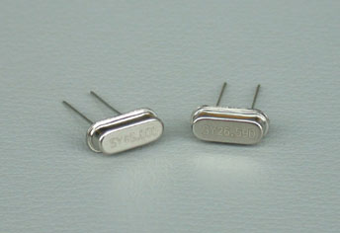
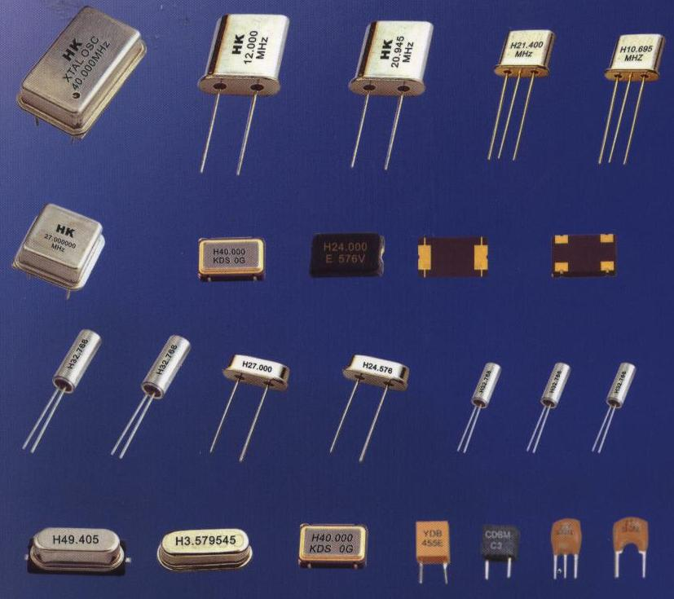
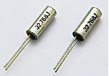
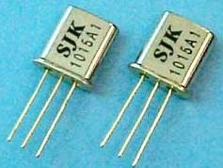
晶振

Slide 41
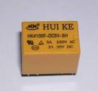
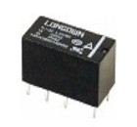
继电器
继电器是一种根据某种输入信号变化而接通或断开控制电路，从而实现自动控制和保护的自动电器。其输入量可以是电流、电压等电量，也可以是温度、时间、压力、速度等非电量，输出则使触头的动作或电参数变化。继电器的应用范围非常广泛，种类也较繁多，这里仅对目前电子产品中常用的固态继电器的基本结构及使用特点作简介
固态继电器（SSR）的工作原理和特性
固态继电器是一种两个接线端为输入端，另两个接线端为输出端的四端器件，中间采用隔离器件实现输入输出的电隔离。
固态继电器按负载电源类型可分为交流型和直流型。按开关型式可分为常开型和常闭型。按隔离型式可分为混合型、变压器隔离型和光电隔离型，以光电隔离型为最多。

Slide 42
集成电路芯片（IC: Integrated Circuit Chip）
基本功能： 通过将电阻、电感、二极管等元件制造在一个元件封装中来完成一定的电路功能，用U表示。
集成电路有普通的IC，有大规模集成电路（LSIC），还有超大规模集成电路（VLSIC）。
常见的IC主要有
SOP:小外型封装.表面贴装型封装的一种,引脚端子从封装的两个侧面引出,字母L状.引脚节距为1.27mm.
QFP:四方扁平封装.表面贴装型封装的一种,引脚端子从封装的两个侧面引出,呈L字形,引脚节距为1.0mm,0.8mm,0.65mm,0.5mm,0.4mm,0.3mm,引脚可达300脚以上. SOJ:小外形J引脚封装.表面贴装型封装的一种,引脚端子从封装的两个侧面引出,呈J字形,引脚节距为1.27mm.
PLCC:无引线塑料封装载体.一种塑料封装的LCC.也用于高速,高频集成电路封装.
BGA:球栅阵列封装.表面贴装型封装的一种,在PCB的背面布置二维阵列的球形端子,而不采用针脚引脚.焊球的节距通常为1.5mm,1.0mm,0.8mm,与PGA相比,不会出现针脚变形问题. CSP:芯片级封装.一种超小型表面贴装型封装,其引脚也是球形端子,节距为0.8mm,0.65mm,0.5mm等.

Slide 43
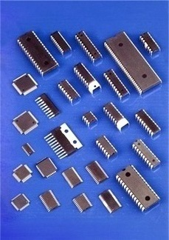
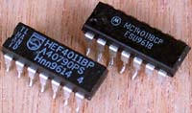

集成电路
IC具有方向性；IC的第一号管脚的识别方法：拿着IC，使其管脚向外，元件体面对自己，极性标志向上，极性标志左边的第一个管脚就是第一号管脚 ；
1号管脚

Slide 44
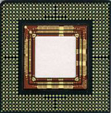

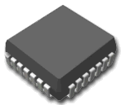
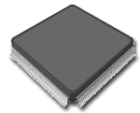
集成电路封装方式
BGA
FQFP
QFP
PLCC

Slide 45
集成电路（IC）
IC是有极性的元件，插入板时只有一个方向，如果插错了方向，它的功能就不能显示出来，甚至还会使其融化或烧坏。
集成电路第一管脚的识别：
一般的IC有一个标记端，这个标记端所对应的管脚为第一脚，如果没有标记端，则将正面朝向自己，丝印（字体）为正方向，左下角则为第一管脚，逆时针依次为第二、第三、第四、、、管脚。

Slide 46
集成电路（IC）
IC的种类
IC的种类很多，我们常见的有下列几种：
TTL系列（与非门电路）
RAM系列（随机储存器）
ROM（只读存储器）、EPROM（紫外线可擦除式只读存储器） 系列
PAL（可编程逻辑阵列）

Slide 47
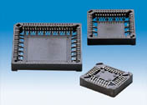
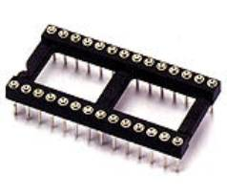
IC插座
IC插座的使用是为了使IC的撤换不用撤焊和重新焊接，直接换下即可。IC插座是有极性的，其极性标志是IC插座一端上的挟槽，插入时必须对着板上的极性标志插座。
IC插座的管脚必须全部插入孔中。

Slide 48

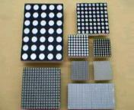

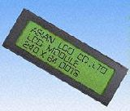
液晶显示
液晶
点阵
数码管

Slide 49
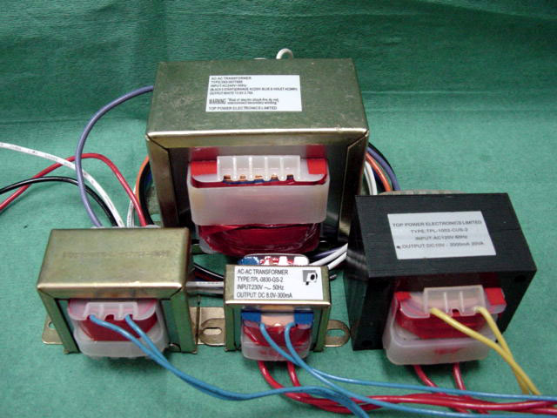


变压器
变压器是将能量从一个回路传递到另一个回路的电子元件，它由两个or两个以上的线圈组成，其外部由铁芯材料封装，装配到电路时，必须遵从一定的方向，功能为调节交流电的电压和电流；

Slide 50

谢谢！

